Slide 1
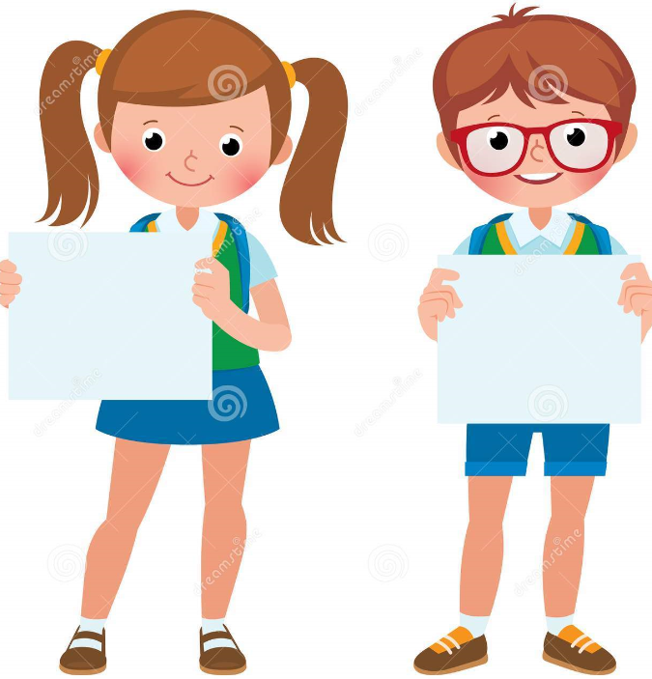
СЛИКОВНИЦА ЗА ПРВО ОДДЕЛЕНИЕ ПОТВРДНИ И ОДРЕЧНИ РЕЧЕНИЦИ

Slide 2
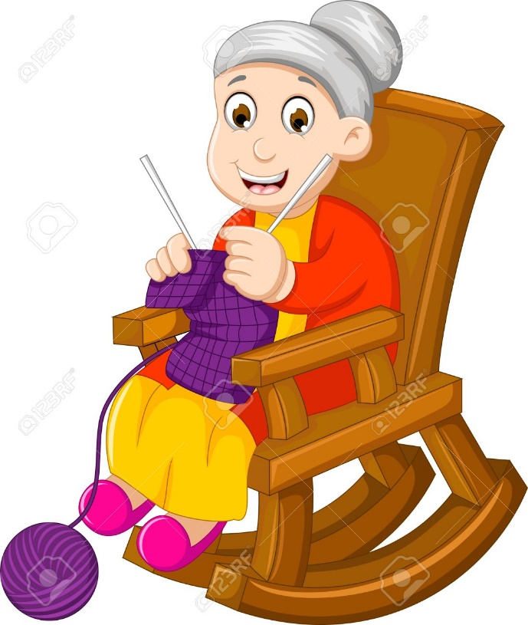
ПОТВРДНА РЕЧЕНИЦА
БАБА ПЛЕТЕ ЏЕМПЕРЧЕ.

Slide 3
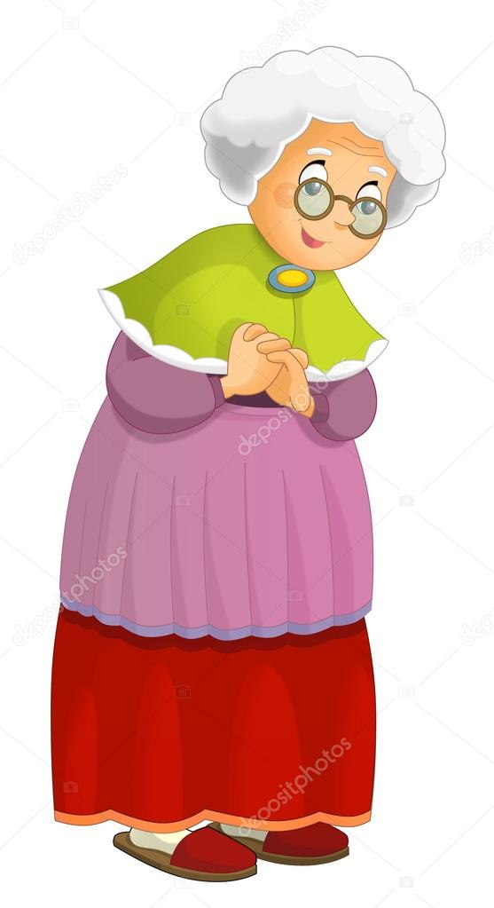
ОДРЕЧНА РЕЧЕНИЦА
БАБА НЕ ПЛЕТЕ ЏЕМПЕРЧЕ.

Slide 4
ПОТВРДНА РЕЧЕНИЦА
ДЕВОЈЧЕТО СПИЕ.

Slide 5
ОДРЕЧНА РЕЧЕНИЦА
ДЕВОЈЧЕТО НЕ СПИЕ.

Slide 6
ПОТВРДНА РЕЧЕНИЦА
МАЈА ИМА ЦВЕЌЕ ВО РАКАТА.

Slide 7
ОДРЕЧНА РЕЧЕНИЦА
МАЈА НЕМА ЦВЕЌЕ ВО РАКАТА.

Slide 8
ПОТВРДНА РЕЧЕНИЦА
ФИЛИП ИГРА ФУДБАЛ.

Slide 9
ОДРЕЧНА РЕЧЕНИЦА
ФИЛИП НЕ ИГРА ФУДБАЛ.

Slide 10
Изработиле – Совет на прво одделение
при ОУ ,,Даме Груев”- Битола

